Slide 1
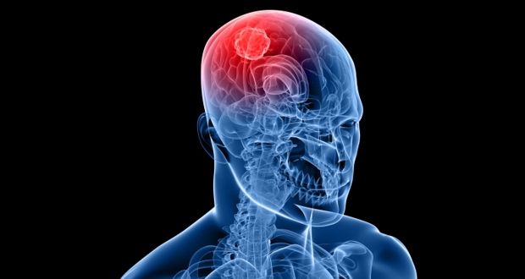
TERAPI STROKE DENGAN TEKNOLOGI STEM CELL
DESSY NURUL JANNAH PATTY
20160308006

Slide 2
STROKE …???
Stroke adalah kondisi yang terjadi ketika pasokan darah ke otak terganggu atau berkurang akibat penyumbatan (stroke iskemik) atau pecahnya pembuluh darah (stroke hemoragik).

Slide 3
FAKTOR PENYEBAB

Slide 4
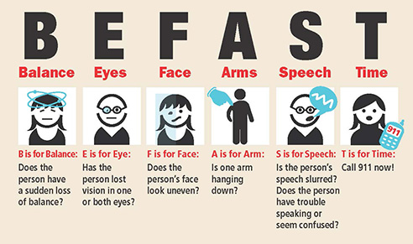
GEJALA STROKE

Slide 5
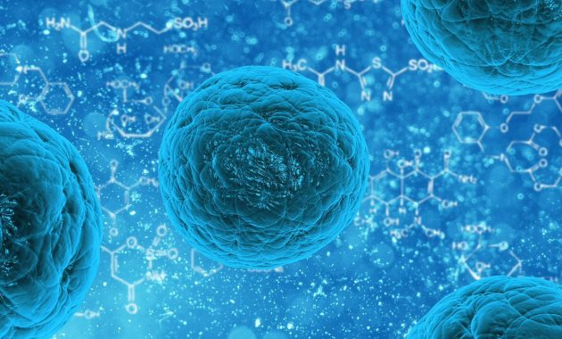
STEM CELL ???
Stem Cell adalah sel yang memiliki potensi untuk berkembang menjadi berbagai sel-sel pembentuk jaringan. Dengan kata lain, Stem Cell merupakan sumber untuk sel-sel yang baru, ia akan menjamin penggantian sel-sel yang telah mati.

Slide 6
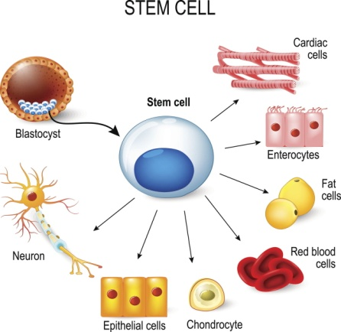
CARA KERJA STEM CELL

Slide 7
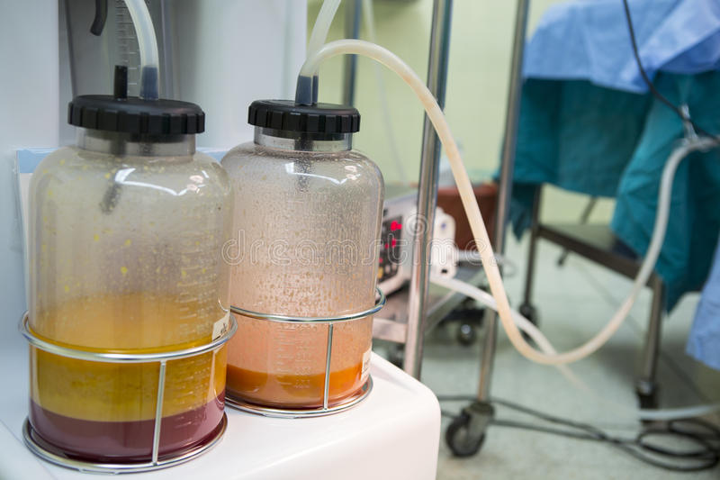
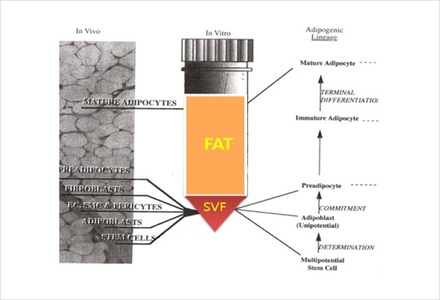
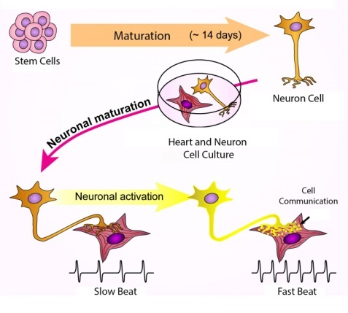
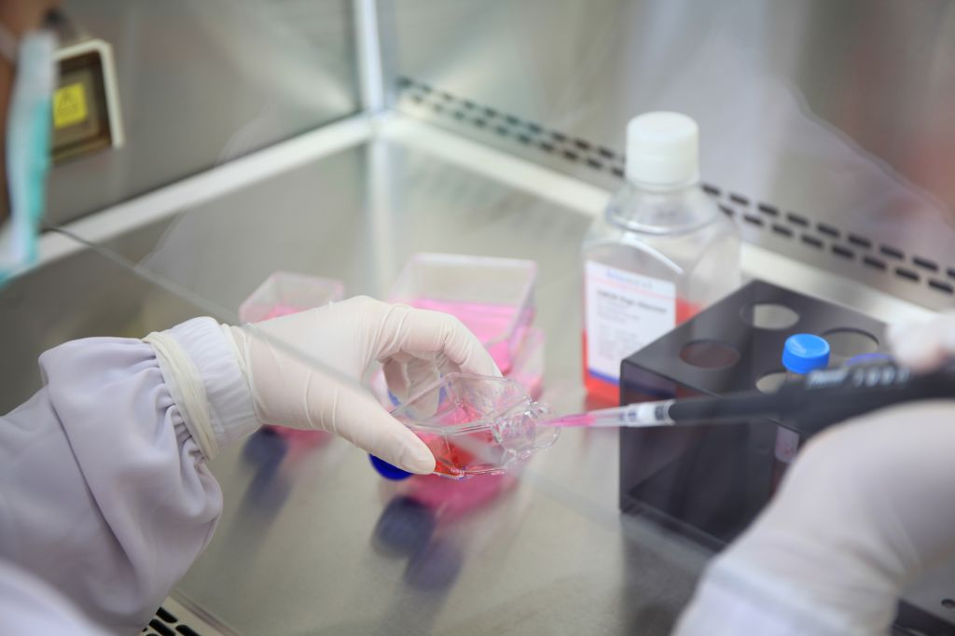
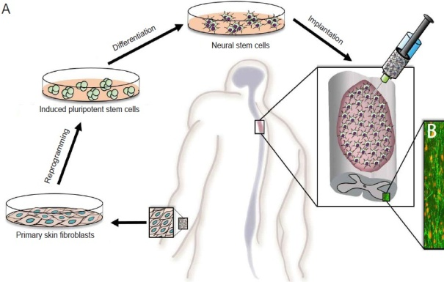
TERAPI STROKE DENGAN STEM CELL

Slide 8
Thank you

